Slide 1

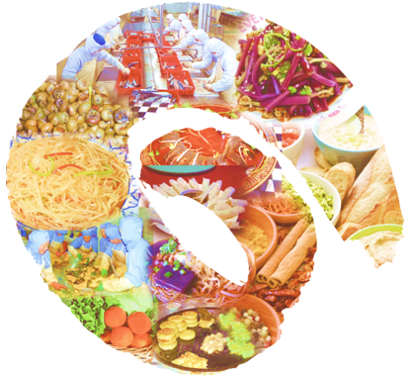




烹 饪 技 术
贵州省初中学生实用技能
第14课 贵州火锅、干锅的制作
上海科技教育出版社

Slide 2
贵州的火锅、干锅
烹饪技术
贵州省初中学生实用技能
火锅
干锅

Slide 3
酸 汤 鱼
烹饪技术
贵州省初中学生实用技能
原料
加工方法
主料：鲜活鱼2 条（约800 克），白酸汤1.5 千克，红酸汤1.5 千克。
辅料：黄豆芽300克，姜片30克，葱节50克，豆腐100克，白菜50 克，清汤500 克。
调料：精盐30克，煳辣椒面80克，胡椒粉3克，料酒50克，白糖10克，花椒面10克，木姜子油10克，味精10克，香油6克，豆腐乳15克，油酥黄豆20克，黑大头菜颗粒12克，芫荽节50克，芫荽末15克，葱花20克，猪化油50克袁精炼油50克。
味型：酸鲜味。
成菜方法：煮。
（1）鲜活鱼宰杀后清洗干净，用刀从背部至腹部的4/5处将鱼砍成5节；黄豆芽择后洗净。
（2）锅置中火，下入猪化油、精炼油烧热，投入姜片、葱节炒香，注入白酸汤、红酸汤底料，再加清汤。熬至酸香味溢出时，放黄豆芽，再下入鱼，调入精盐、胡椒粉、料酒、白糖，转用中火将鱼块煮熟，滴入木姜子油，装锅。投入芫荽节，带火随配菜一起上桌。
（3）将盐、煳辣椒面、花椒面、味精、木姜子油、香油、豆腐乳、油酥黄豆、黑大头菜颗粒、豆腐乳、芫荽节、芫荽末、葱花少许，用锅中汤汁调成蘸水，即可蘸食锅中煮熟的鱼块和烫食各种配菜。

Slide 4
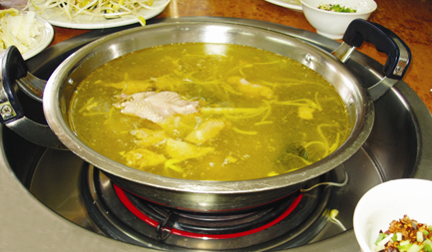
花溪清汤鹅
烹饪技术
贵州省初中学生实用技能
原料
加工方法
主料：土鹅2 千克。
辅料：蔻仁1克，砂仁3克，花椒5克，白芷2 克，葱节20克，料酒20克。
调料：精盐20克，煳辣椒面30克，酱油10克，醋3克，豆腐乳2克。
味型：锅中咸鲜味，蘸水煳辣味。
成菜方法：炖。
（1）宰杀土鹅，取肉带骨，砍成约5厘米见方的大块，加入清水，投入香料包，加葱节、料酒，用大火烧开，转用小火，使汤保持微沸、冒小米泡状态，100分钟后，调精盐，即成清汤鹅。
（2）精盐、煳辣椒面、酱油、醋、豆腐乳兑成蘸碟，随清汤鹅一起上桌。

Slide 5
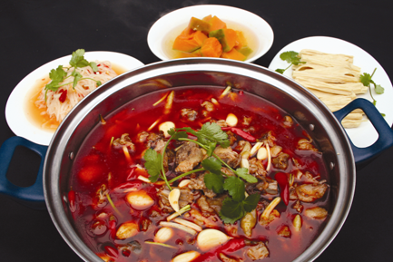
老贵阳辣子鸡火锅
烹饪技术
贵州省初中学生实用技能
原料
加工方法
主料：：土公鸡1只（约2000 克）。
辅料：老姜块30克，蒜瓣150 克，生菜油200 克。
调料：糍粑辣椒200克，豆瓣酱20克，花椒15 克，精盐10克，胡椒粉8克，蒜苗15克。
味型：香辣味。
成菜方法：爆、焖、炒。
（1）鸡宰杀洗净，砍成大块。
（2）锅上火，下少许生菜油烧熟，下鸡块爆炒至表面水分干，倒进高压锅，待高压锅开始冒气后，视鸡的老嫩，焖6~8分钟，离火自然冷却到可以开盖。
（3）另取一锅上火，下生菜油烧熟，改小火降油温至四成热时，下老姜块、蒜瓣、糍粑辣椒、豆瓣酱、花椒炒香，下焖熟的鸡，翻炒至亮油时，调精盐、胡椒粉，下蒜苗，最后装菜入火锅盆内，先吃鸡肉，待鸡肉吃完后加汤煮蔬菜和其他配菜。

Slide 6
一 锅 香
烹饪技术
贵州省初中学生实用技能
原料
加工方法
主料：猪肥肉300克，猪瘦肉300克，猪排骨500 克，猪粉肠500克。
辅料：酸辣椒500克，小河鱼300克，新鲜时蔬4 种，清水2千克。
调料：精盐12克，煳辣椒面50克，花椒面10 克，味精6克，酱油15克，葱花25克，木姜子油10克。
味型：家常味。
成菜方法：炒、煮。
（1）猪排骨斩块；猪粉肠切块；猪肥肉、猪瘦肉分别切大片；新鲜时蔬分别洗净、改刀；小河鱼治净，用油炸酥。
（2）炭炉生火，上铁锅烧热后入油，炒肥肉至出油起锅后，倒入酸辣椒炒香出色，注入清水，浇沸后略煮即下排骨煮至脱骨。
（3）取一碗置于锅中间，碗中放入精盐、煳辣椒面、花椒面、酱油、味精、葱花，根据食者口味放入木姜子油，再从锅中舀一些汤入碗作蘸料，即可开始烫食各种配菜。

Slide 7
黄焖牛肉火锅
烹饪技术
贵州省初中学生实用技能
原料
加工方法
主料：带皮牛肉750克，鲜牛筋500 克。
辅料：红萝卜条50克，白萝卜条50克，鲜汤750克。
调料：糍粑辣椒50克，豆瓣酱15克，花椒5 克，八角2克，砂仁2克，草果1克，小茴香1 克，精盐15克，味精4克，姜8克，料酒20克，芫荽30克，蒜苗30 克。
味型：家常味。
成菜方法：汆、炒、焖、煮。
（1）牛肉连皮斩成2.5 厘米见方的块，鲜牛筋切成2.5 厘米长的节，用姜、葱、料酒码味半小时，焯水待用。
（2）净锅中火，下油烧热，炒香糍粑辣椒，放入牛肉、牛筋略炒，加鲜汤，加调味料及香料，改小火加盖，慢煨至牛肉软时，下红白萝卜条，撒蒜苗、芫荽，装火锅，连锅带火上桌，即可烫食荤素原料。

Slide 8
干锅牛背筋
烹饪技术
贵州省初中学生实用技能
原料
加工方法
主料：牛背筋800克。
辅料：青红椒块50克，白萝卜粗丝300克。
调料：姜蒜片各1克，水豆豉100克，糍粑辣椒30克，豆瓣酱30克，蒜苗节20克，料酒20 克，精盐5克，味精10克，水芡粉50克。
味型：家常味。
成菜方法：滑炒、煮。
（1）从牛里脊上取下牛背筋，切成筷子条，
用精盐、料酒码味，用水芡粉上浆，滑油。
（2）锅内留油少许，下豆瓣酱、糍粑辣椒炒
香出色，下水豆豉炒香，下牛背筋、青红椒炒入味，下蒜苗，调味，装入垫有萝卜粗丝的锅仔中，带火上桌。吃完主料，可加汤烫食荤素菜。

Slide 9
思考与实践
劳动力转移常识
贵州省初中学生实用技能
1
2
在班级里交流，列举大家品尝过、听说过的火锅和干锅，说一
说其主要原料、口味及特色。
尝试在家里做一次火锅，并与同学交流心得体会。

